Slide 1
Klimata aspekti un Korporatīvās ilgtspējas ziņošanas direktīva (CSRD)
Dr.silv. Dagnis Dubrovskis
Valsts sekretāra vietnieks klimata politikas jautājumos
Rīga | 03.2024.

Slide 2
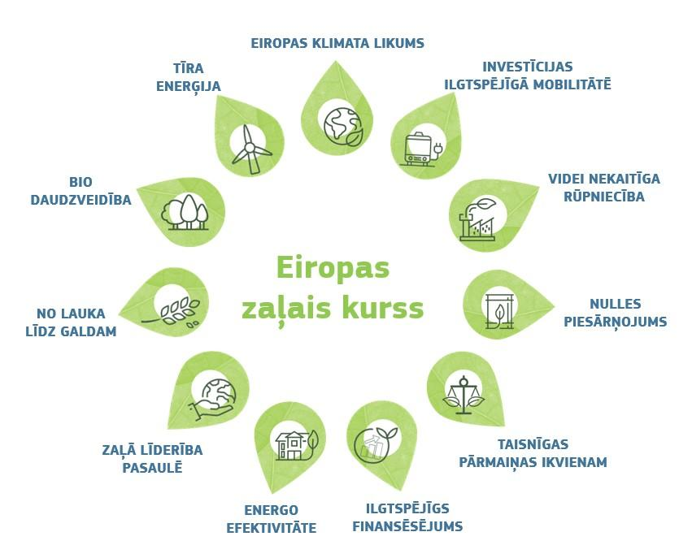
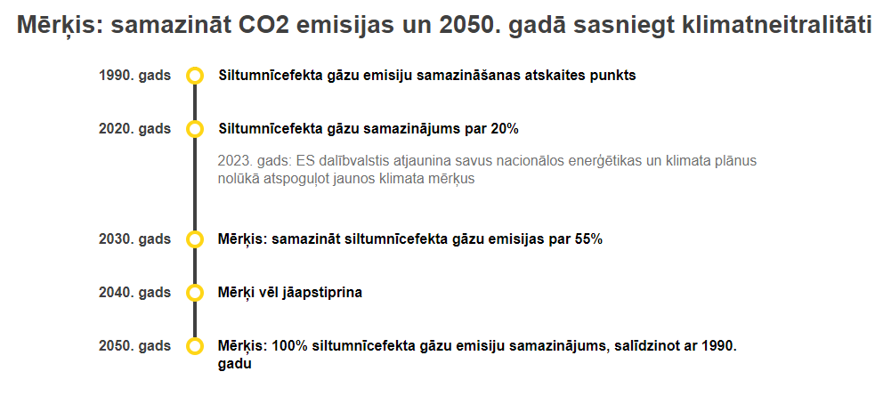
Eiropas Zaļā kursa hronoloģija
https://latvia.representation.ec.europa.eu/strategija-un-prioritates/es-politika-latvijai/vides-aizsardziba-eiropas-zalais-kurss-latvija_lv

Slide 3
ES ZAĻĀ KURSA IDEJA UN IZAICINĀJUMI:
Seši vides mērķi :
klimats- pārmaiņu mazināšana,
pielāgošanās klimata izmaiņām,
ūdens un ilgtspējīga izmantošana un aizsardzība jūras resursi,
pāreja uz aprites ekonomiku,
piesārņojuma novēršana un kontrole,
bioloģiskās daudzveidības un ekosistēmu aizsardzība un atjaunošana.
Uzņēmējdarbība, paradumi
ATKARĪBA
Ekosistēmu pakalpojumi
IETEKME
Pārmaiņu riski
Reputācijas riski
Fiziskie riski

Slide 4
Klimata pārmaiņas un bioloģiskās daudzveidības samazināšanās rada finanšu riskus, tāpēc EK uzsver: zaļā finansējuma palielināšana ir svarīga, jo vides mērķu sasniegšana lielā mērā ir investīciju problēma.
finanšu riski izraisa makroekonomiskā stāvokļa pasliktināšanos
Bioloģiskās daudzveidības
zuduma un klimata pārmaiņu riski
Ekonomika
Ietekme
Finanšu sistēma
Fiziskie riski
Zemes uz jūras resursu
izmantošana
Pārekspluatācija
Klimata izmaiņas
Piesārņošana
Invazīvās sugas
Kapitāla izpostīšana
Nestabilas izejmateriālu cenas
Tirgus risks
Kredītu un obligāciju zaudējumi
Kredītu risks
Korporatīvo aizdevumu zaudējumi
Likviditātes riski (pārfinansēšanas riski)
Operacionālie riski (atbildības risks, kaitējums reputācijai, juridiskās izmaksas)
Aktīvu un nodrošinājuma vērtības samazināšanās
Ražošanas procesu un vērtību ķēžu izjaukšana
Darbību pārveidošana un pielāgošana
Zemāka uzņēmuma rentabilitāte zemāku ieņēmumu un augstāku izmaksu dēļ
Pārmaiņu un reputācijas riski
Politikas pārmaiņas
Tehnoloģijas
Pārmaiņas pircēju izvēlē
Papildus faktoru iekļaušana cenā
Balasta aktīvi (Stranded assets)
makroekonomiskā pasliktināšanās rada pieaugošus finanšu riskus

Slide 5
ES ZAĻAIS KURSS
Eiropas izaugsmes stratēģija, kuras mērķis ir uzlabot iedzīvotāju labklājību un veselību, līdz 2050. gadam panākt Eiropas klimatneitralitāti un sargāt, saglabāt un pilnveidot ES dabas kapitālu un biodaudzveidību.
Uzņēmumiem ir vajadzīgs visaptverošs ilgtspējas satvars, lai tie varētu attiecīgi mainīt savu uzņēmējdarbības modeli. Lai nodrošinātu, ka šāda pārkārtošanās notiek arī finanšu jomā, un nepieļautu zaļmaldināšanu, visi šodienas paketes elementi uzlabos ilgtspējas informācijas ticamību un salīdzināmību.
ES Taksonomija
ES taksonomija ir zinātniski pamatots pārredzamības rīks, kas domāts uzņēmumiem un investoriem. Tas ir kopīgs, vispārlietojams satvars, ko investori var izmantot, investējot projektos un saimnieciskajās darbībās, kam ir būtiska pozitīva ietekme uz klimatu un vidi. Šis akts arī nosaka informācijas atklāšanas pienākumus uzņēmumiem un finanšu tirgus dalībniekiem.
Uzņēmumu ilgtspējas informācijas atklāšanas direktīvas (CSRD) mērķis ir uzlabot ilgtspējas informācijas plūsmu korporatīvajā pasaulē. Tas paredz saskanīgākus noteikumus, kā sagatavot ilgtspējas ziņojumus, un līdz ar to finanšu uzņēmumiem, investoriem un plašākai sabiedrībai būs pieejama salīdzināma un uzticama informācija par ilgtspēju. Tiek pārskatīti un nostiprināti esošie noteikumi, kas tika ieviesti ar Nefinanšu informācijas atklāšanas direktīvu (NFRD). Tā mērķis ir izveidot noteikumu bāzi, kas laika gaitā nodrošinās, ka ilgtspējas pārskati ir līdzvērtīgi finanšu pārskatiem.
Jauna Uzņēmumu ilgtspējas informācijas atklāšanas direktīva (CSRD)
https://lvportals.lv/dienaskartiba/327300-eiropas-komisija-pienem-verienigu-taksonomijas-paketi-2021

Slide 6
Valsts un pašvaldību loma klimata mērķu sasniegšanā
«Zaļā budžeta» ietvara ieviešana valsts un pašvaldību budžeta veidošanas un izpildes procesā
Ilgtspējības kritērijiem atbilstošu projektu īstenošana

Slide 7
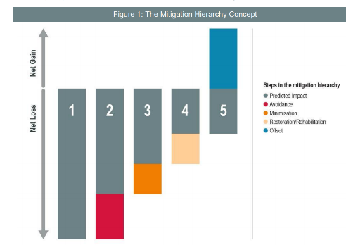
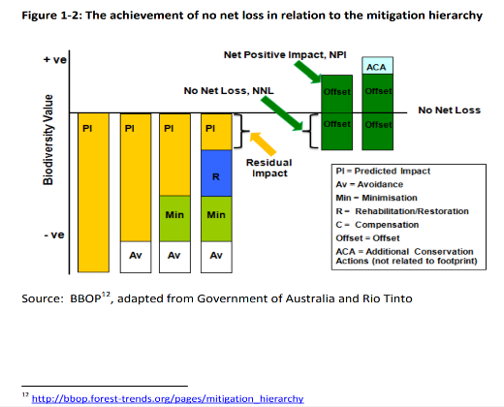
Balstīti uz diviem visaptverošiem principiem - būtisks ieguldījums un būtisks kaitējums (DNSH).
ES taksonomijas principi paredz nosacījumu: saimnieciskai darbībai ir jāsniedz būtisks ieguldījums vismaz viena vides mērķa sasniegšanā un tā nedrīkst radīt būtisku kaitējumu pārējiem pieciem, kā arī tai ir jāatbilst minimālajām sociālajām garantijām.
ietekmes mazināšanas hierarhijas koncepcija
neto pieaugums
Kompensācijas
Ietekmes mazināšanas hierarhija
Paredzamā ietekme
Izvairīšanās
Samazināšana
Atjaunošana/atveseļošana
kompensēšana
neto zaudējumi
https://www.ecostarhub.com/wp-content/uploads/2017/06/State-of-European-Markets-2017-Biodiversity-Offsets-and-Compensation.pdf

Slide 8
Taksonomijas ietvaros tiek nodalītas darbības, kas atzīstamas par zaļām (neatstāj negatīvu ietekmi uz vidi), no tādām, kas vidi ietekmē negatīvi. Lai sasniegtu klimatneitralitāti līdz 2050.gadam, vidi ietekmējošās darbības tiks pārskatītas, vairākām darbībām paredzot pārejas posmus.
https://ec.europa.eu/sustainable-finance-taxonomy/

Slide 9
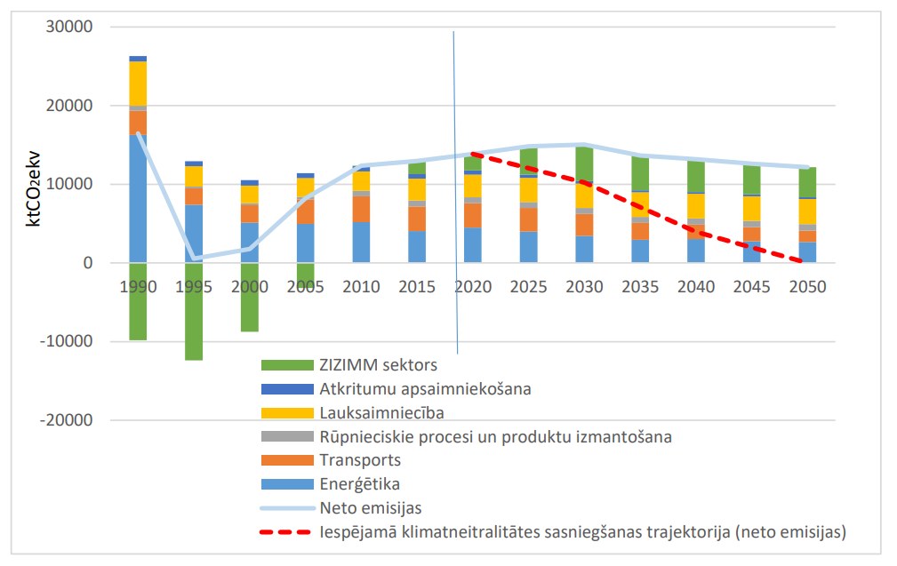
Latvijas kopējais SEG emisiju apjoms (līdz 2017. gadam) un prognoze (2018.-2050. gadam) scenārijā “ar esošajiem pasākumiem” (1990.-2050. gads)
“Latvijas stratēģija klimatneitralitātes sasniegšanai līdz 2050. gadam” https://ec.europa.eu/clima/sites/lts/lts_lv_lv.pdf

Slide 10
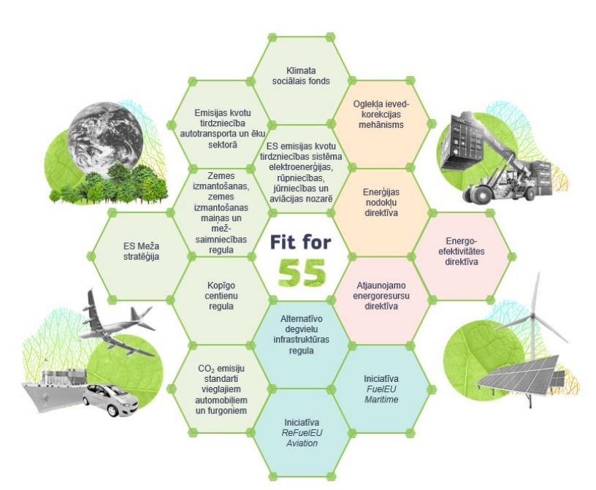
«Fit for 55» pakotne
2021. gada 14. jūlijā Eiropas Komisija nāca klajā ar virkni tiesību aktu priekšlikumu pakotni «Fit for 55» jeb «gatavi mērķrādītājam 55%»
Mērķis: īstenot Eiropas Savienības kopējo mērķi līdz 2030. gadam samazināt siltumnīcefekta gāzu emisijas par vismaz 55% salīdzinājumā ar 1990. gadu, kā arī veicināt virzību uz ES klimatneitralitāti 2050.gadā

Slide 11
Progress citu «Fit for 55» priekšlikumu izskatīšanā
Atjaunojamo energoresursu direktīvas grozījumi
Energoefektivitātes direktīvas grozījumi
CO₂ standarti vieglajiem auto
Ilgtspējīgas degvielas (aviācija, jūrniecība)
Alternatīvo degvielu infrastruktūra
ZIZIMM regulas grozījumi
Oglekļa ievedkorekcijas mehānisms (CBAM)
Enerģijas nodokļu direktīva
Oglekļa uztveršana, noglabāšana un izmantošana (CCS, CCU)
u.c.
Notes:
Lūdzam kolēģus izteikties par aktuālāko būtiskākajos priekšlikumos, kas ir citu ministriju uzraudzībā.

Slide 12
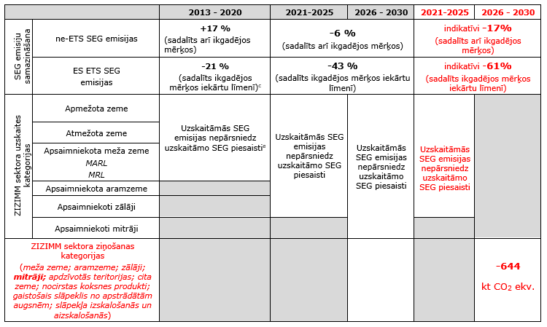
LV noteiktie klimata mērķi - Saistību izpildes ziņojums Sarkanā krāsā – indikatīvie mērķi, par kuriem pašlaik notiek diskusija ar EK «Fit for 55» pakotnes ietvaros

Slide 13
Kādi ir galvenie izaicinājumi klimata politikas mērķu sasniegšanā Latvijā?
Klimata mērķi nepietiekami prioritāri sabiedrības apziņā, salīdzinoši zems vides lietpratības līmenis sabiedrībā;
Investīciju resursu būtisks trūkums (tai skaitā pasākumiem, kas ilgtermiņā atmaksātos);
Lēmumu pieņemšanas laikietilpība.
Transports
Vecu transportlīdzekļu īpatsvars un lietotu automobiļu imports;
Zems iedzīvotāju blīvums;
Salīdzinoši augsts īpatsvars laukos, kas veicina mašīnatkarību;
Sabiedriskā elektro-un hibrīdatransporta attīstība izaicinājumi lauku reģionos.
Enerģētika
Ņemot vērā esošo AER īpatsvaru, EE pasākumi var sniegt tikai ierobežotu SEG emisiju samazinājumu;
Novecojis mājokļu fonds – izaicinājums energoefektivitātes pasākumiem;
Attīstīta dabasgāzes infrastruktūra ierobežo alternatīvu sistēmu izveides racionalitāti;
AER subsīdijas ir politiski jutīgs temats (pēc pieredzes ar OIK)
ES bioloģiskās daudzveidības stratēģija ietekmēs arī enerģētisko bioresursu pieejamību;
Lauksaimniecība
Lauksaimniecības zemju apstrāde, tai skaitā organiskās augsnes;
lauksaimniecības dzīvnieku zarnu fermentācijas.
Zemes izmantošanas un mežsaimniecības sektors
Mežaudžu vecumstruktūra
organisko augšņu; apstrāde;
ZIZIMM pasākumu ilgtermiņa raksturs.

Slide 14
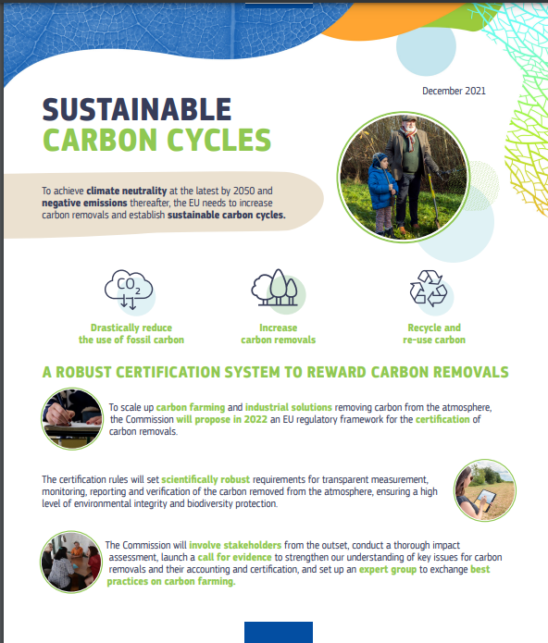
Ilgtspējīgie oglekļa cikli (sustainable carbon cycles): Lauksaimniecība un mežsaimniecība ar zemu oglekļa emisiju līmeni kā jauns ekonomikas modelis
Oglekļsaistīgas lauksaimniecības un mežsaimniecības (carbon farming) biznesa modeļa idejas mērķis:
oglekļa piesaistes palielināšana;
papildus ienākumu iespēju radīšana lauksaimniekiem, mežsaimniekiem;
efektīvāka dabas resursu apsaimniekošana t.sk. bioloģiskās daudzveidības saglabāšana;
lauksaimniecības pielāgošanās klimata pārmaiņām spēju palielināšana;
SEG emisiju samazinājuma lauksaimnieciskās ražošanas dzīves ciklā un pārtikas piegādes ķēdēs veicināšana.

Slide 15
Ieviešanas pasākumu plāns
Normatīvais regulējums oglekļa piesaistes sertificēšanai. Šajā nolūkā Komisija līdz 2022. gada beigām ierosinās ES reglamentējošu regulējumu oglekļa piesaistes sertificēšanai. Sertifikācijas sistēmai būtu jānodrošina pārredzama oglekļa audzēšanas un rūpniecisko risinājumu identificēšana, kas nepārprotami noņem oglekli no atmosfēras.
Līdz 2028. gadam ikvienam zemes apsaimniekotājam ir jābūt piekļuvei pārbaudītiem emisiju un piesaistes datiem, un oglekļa lauksaimniecībai būtu jāatbalsta ierosinātā 2030. gada neto noņemšanas mērķa sasniegšana zemes nozarē — 310 Mt CO₂ekv., kā norādīts jūlija paketē.
Rūpnieciski ilgtspējīgs ogleklis : līdz 2028. gadam par katru nozaru uztverto, transportēto, izmantoto un uzglabāto CO ₂ tonnu būtu jāziņo un jāuzskaita no tā izcelsmes; līdz 2030. gadam vismaz 20 % no produktos izmantotā oglekļa būtu jānāk no ilgtspējīgiem nefosiliem avotiem; un līdz 2030. gadam 5Mt CO ₂ katru gadu būtu jāizņem no atmosfēras un pastāvīgi jāuzglabā, izmantojot tehnoloģiskos risinājumus.

Slide 16
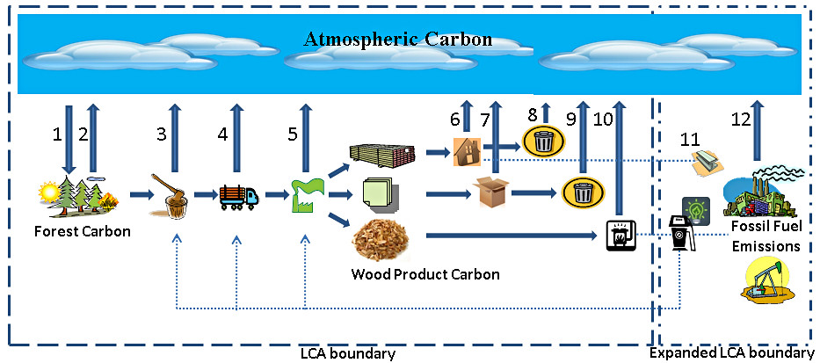
Produktu dzīves cikla (LCA) radītās ietekmes analīze
Ogleklis atmosfērā
Ogleklis mežā
Fosilās degvielas emisijas
Koksnes produktos ietvertais ogleklis
LCA robežas
Paplašinātās LCA robežas
izejmateriāls
ražošana
transportēšana
lietošana
Produkta dzīves cikla beigas
Starptautiskās standartizācijas organizācijas ( ISO) vides pārvaldības standartu 14000 sērijā , jo īpaši ISO 14040 un ISO 14044. ISO 14040 nodrošina standarta “principus un sistēmu”, savukārt ISO 14044 sniedz “prasību un vadlīniju” izklāstu.

Slide 17
CO2 EMISIJAS, TO APRĒĶINĀŠANA UN MĒRĪŠANA UZŅĒMUMA VĒRTĪBU ĶĒDĒ
Organizācijas vides pēdas nospiedums
Produkta vides pēdas nospiedums
Uzņēmumu pārvaldības un ražošanas procesu radītā ietekme uz vidi.
Produktu izmantošanas līdz aprites cikla beigu procesiem radītā ietekme uz vidi
Tā ietver visus posmus — no izejvielu ieguves līdz apstrādei, izplatīšanai, izmantošanai un aprites cikla beigu procesiem, kā arī visus ar to saistītos būtiskos ietekmes uz vidi un veselību aspektus, ar resursiem saistītos draudus un apgrūtinājumus sabiedrībai.
Eiropas komisijas ieteikums par kopīgu metožu izmantošanu produktu un organizāciju aprites cikla ekoloģisko raksturlielumu mērīšanai un uzrādīšanai
https://eur-lex.europa.eu/legal-content/LV/TXT/HTML/?uri=CELEX:32013H0179&from=LV

Slide 18
https://www.ipcc-nggip.iges.or.jp/public/2006gl/

Slide 19
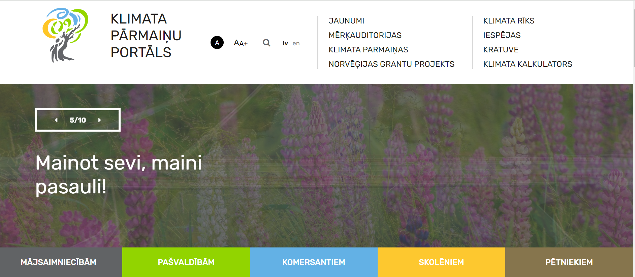
https://klimatam.lv/

Slide 20
Paldies!

